Slide 1



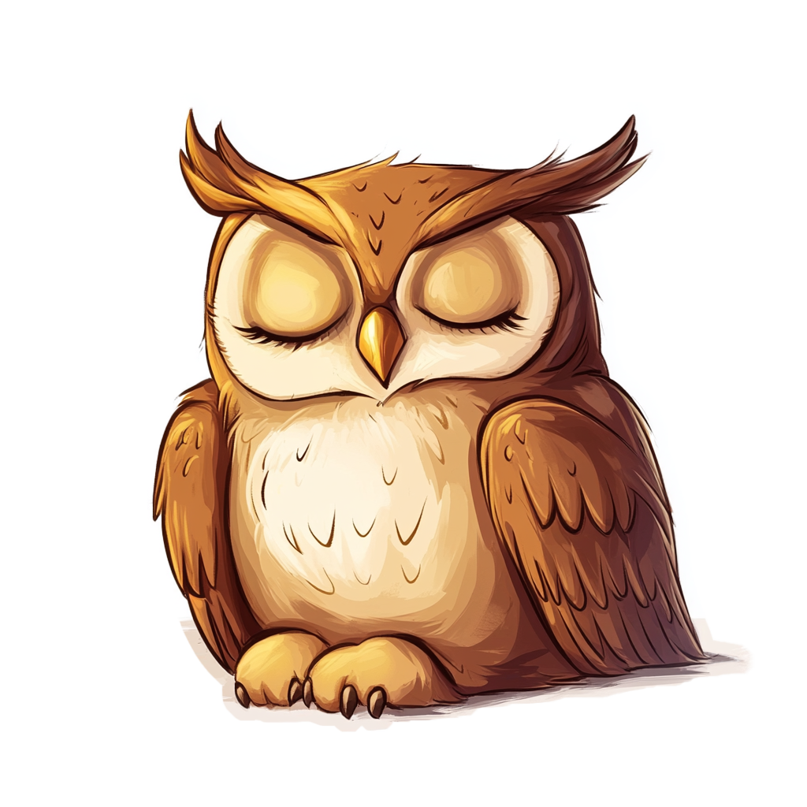
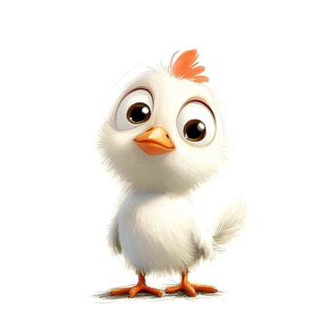







Солодкий
Висока
Синя
Смачний
Сонна
Яскравий
Спритний

